Slide 1
Estrategia de búsqueda y bases de datos especializadas para el Máster en Gestión de Contenidos Digitales de la FIMA
Curso 2020-21

Slide 2
¿De qué hablaremos?
Primera parte
Recursos del CRAI: Cercabib, Préstamo, SIRE, Library Access, Thesaurus, Dipòsit Digital
Página de formación del CRAI
Segunda parte
Estrategia de búsqueda
Bases de datos
Scopus
Google Scholar
The ACM Digital Library
IEEE Xplore

Slide 3
Elaboración de la estrategia de búsqueda
Tener preparadas: Palabras clave, sinónimos y su traducción
Aplicación de la estrategia
Combinaciones entre términos:
- operadores booleanos (AND, OR)
- comillas “ “
Limitaciones:
- idioma
- fecha de publicación
- tipo de documento (artículo, ponencia, etc.)
- etc.

Slide 4
Diseñar una estrategia de búsqueda
Operadores booleanos
AND
OR
Intersección
Unión

Slide 5
SCOPUS
Scopus es una base de datos multidisciplinar y muy amplia.
Contenido. Incluye referencias bibliográficas, resúmenes y citas de publicaciones científicas revisadas por pares, producida por el grupo editorial Elsevier. Contiene información bibliográfica, en muchos casos a texto completo, de más de 25.100 revistas científicas y más de 5.000 editoriales de todo el mundo*, de diferentes áreas del conocimiento (ciencia y tecnología, medicina, ciencias sociales, artes y humanidades).
Además de información bibliográfica, Scopus proporciona herramientas bibliométricas basadas en el recuento de citas, que permiten medir el rendimiento de publicaciones y autores.
Cobertura. Aunque contiene registros que se remontan a 1788, la información sobre citas comienza en 1970.
Tipos de documentos. Incluye, además de revistas, series monográficas de libros, actas de congresos, patentes y publicaciones comerciales.
Entre sus funcionalidades, Scopus permite:
Buscar documentos y acceder al texto completo de los mismos en caso de que la Biblioteca tenga suscripción.
Evaluar el rendimiento de la investigación mediante los índices de impacto SJR, CiteScore y SNIP.
Descubrir tendencias globales de investigación, encontrando los artículos y autores más citados.
Tener un perfil de autor de manera automática, con información bibliométrica como total de citas e índice h.
Mantenerse actualizado mediante la creación de alertas y fuentes RSS​​.
* Datos de enero de 2020. Fuente: Scopus Content Coverage Guide.
Podéis consultar una guía de uso en: http://diposit.ub.edu/dspace/handle/2445/114663

Slide 6
Más sobre SCOPUS
Podéis ampliar información en estos post de Lluís Codina:
Cómo utilizar de modo eficiente bases de datos académicas en 6 pasos: Scopus: https://www.lluiscodina.com/utilizar-bases-de-datos-academicas/
4 razones para preferir Scopus en Ciencias Sociales y Humanidades: https://www.lluiscodina.com/scopus-humanidades-ciencias-sociales/
Y para profundizar: https://www.lluiscodina.com/?s=scopus
También en nuestras guías de uso.

Slide 7
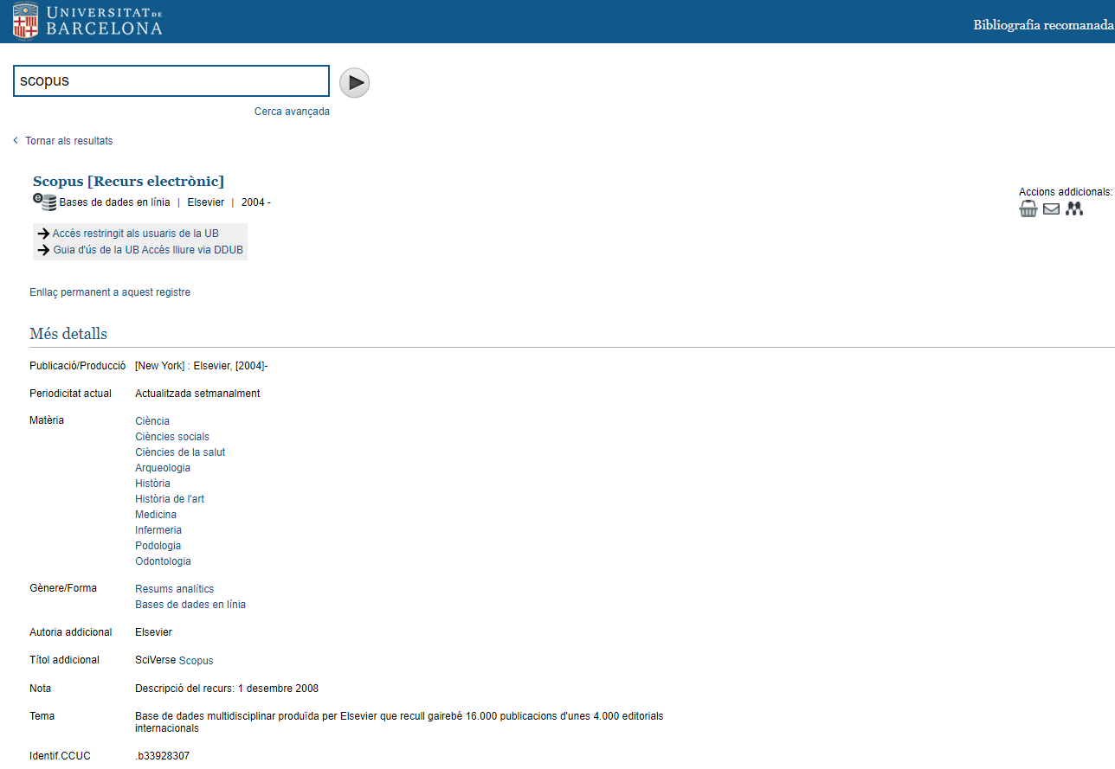
SCOPUS - ¿Cómo conectarse?
Resultado de Cercabib.
Accederéis via SIRE.

Slide 8
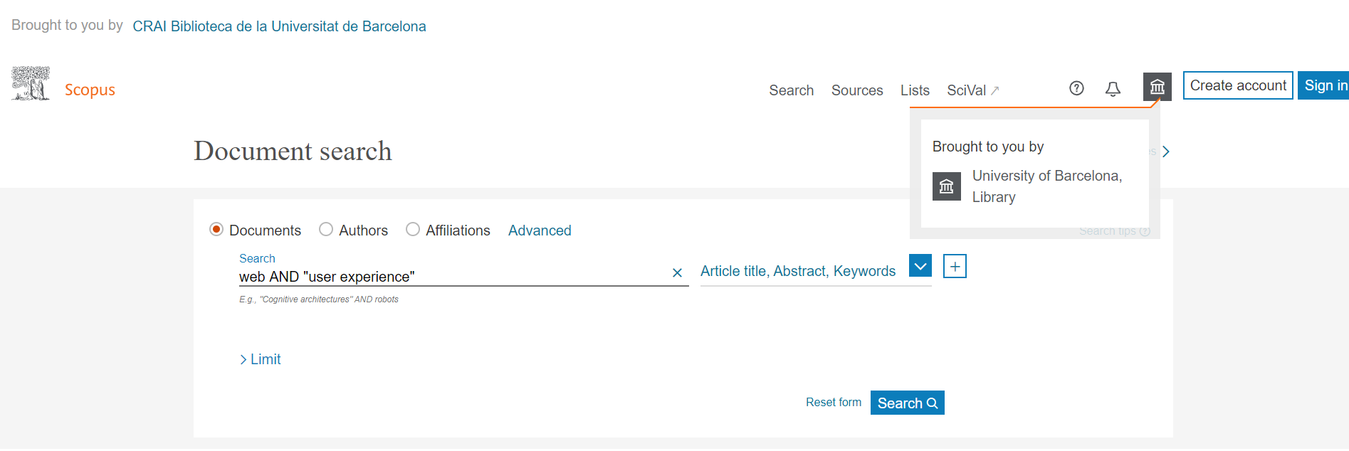
Búsqueda: Básica o Avanzada
Básica

Slide 9
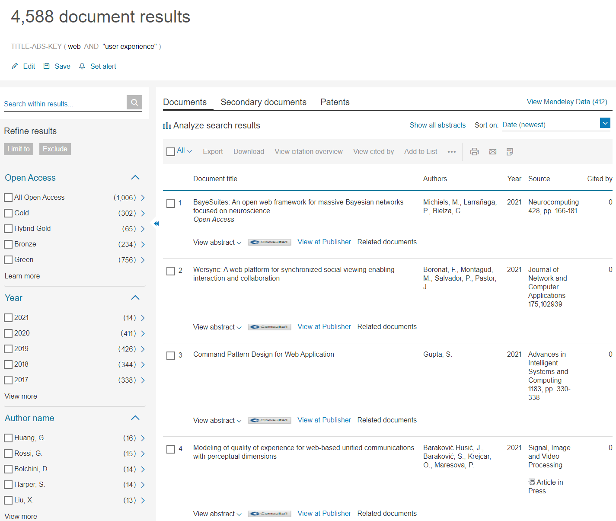
Limit to: limitamos a lo que estamos marcando.
Exclude: al contrario, las opciones marcadas no nos interesan. No aparecerán en el resultado.
Scopus: primeros resultados
Tipos de Open Access: de Gold, el más abierto, a Bronze, el más “restrictivo”
Sugerencia de documentos muy similares a los visualizados
Limita los resultados por año de publicación, autor, materia, tipo de documento, país, etc.
Subscripción activa en la UB

Slide 10
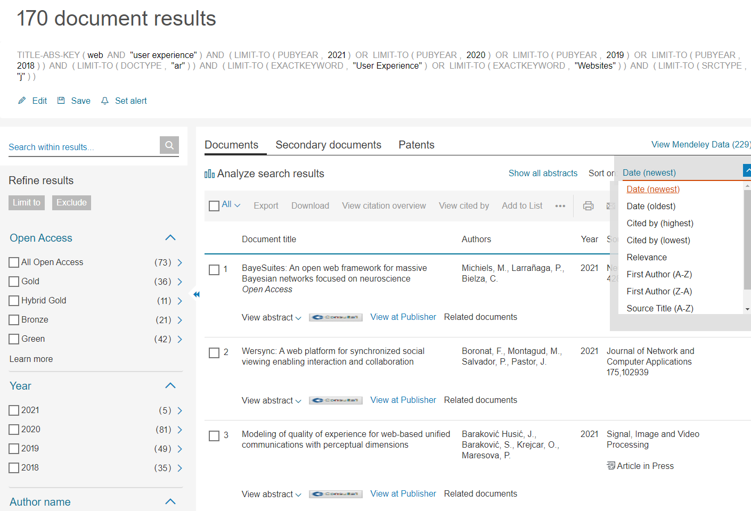
Scopus: limitando los resultados
Estrategia completa, aplicando búsqueda inicial + límites =
Podemos cambiar los límites en cualquier momento, según nos interese.
<
Leer el resumen también nos ayuda a elegir.

Slide 11
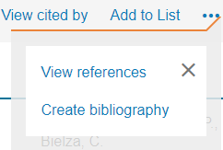
Veremos las referencias citadas en los artículos marcados. O podremos crear una bibliografía, PDF o imprimir en el formato elegido.
Scopus: visualización de los resultados
Exportar los documentos a un Excel o un gestor bibliográfico. Ver su valoración bibliométrica o si han sido citados.
Permite modificar el orden de la lista de resultados.

Slide 12
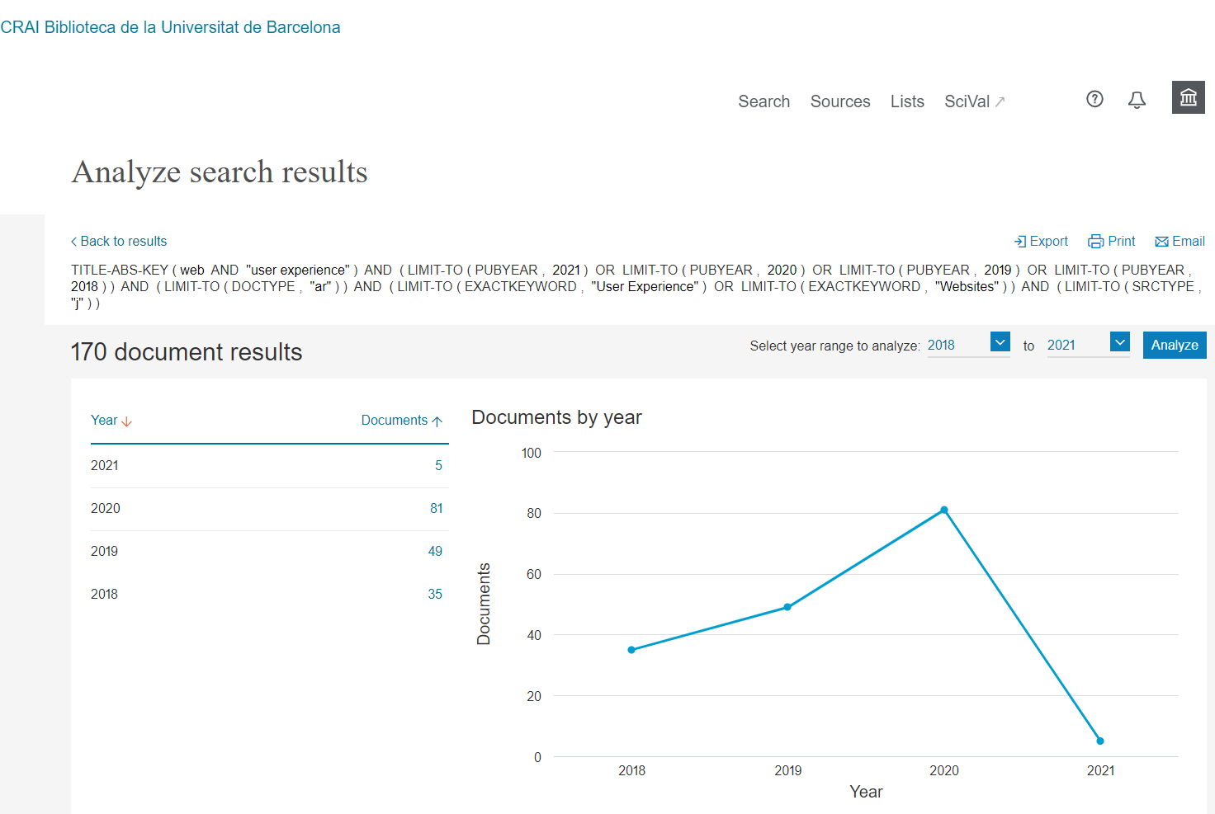
Scopus – Analizar los resultados
Diversas valoraciones sobre nuestros resultados: cantidad de documentos publicados, etc. Que pueden exportarse.

Slide 13
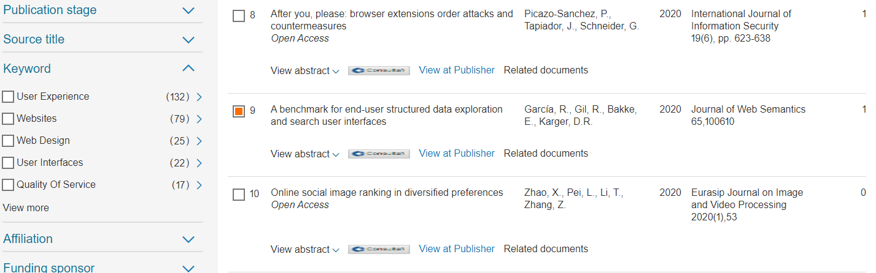
Scopus – Obtener el texto completo I
Se abrirá en otra pestaña el documento completo
Subscripción activa en la UB. Accedemos via web del CRAI

Slide 14
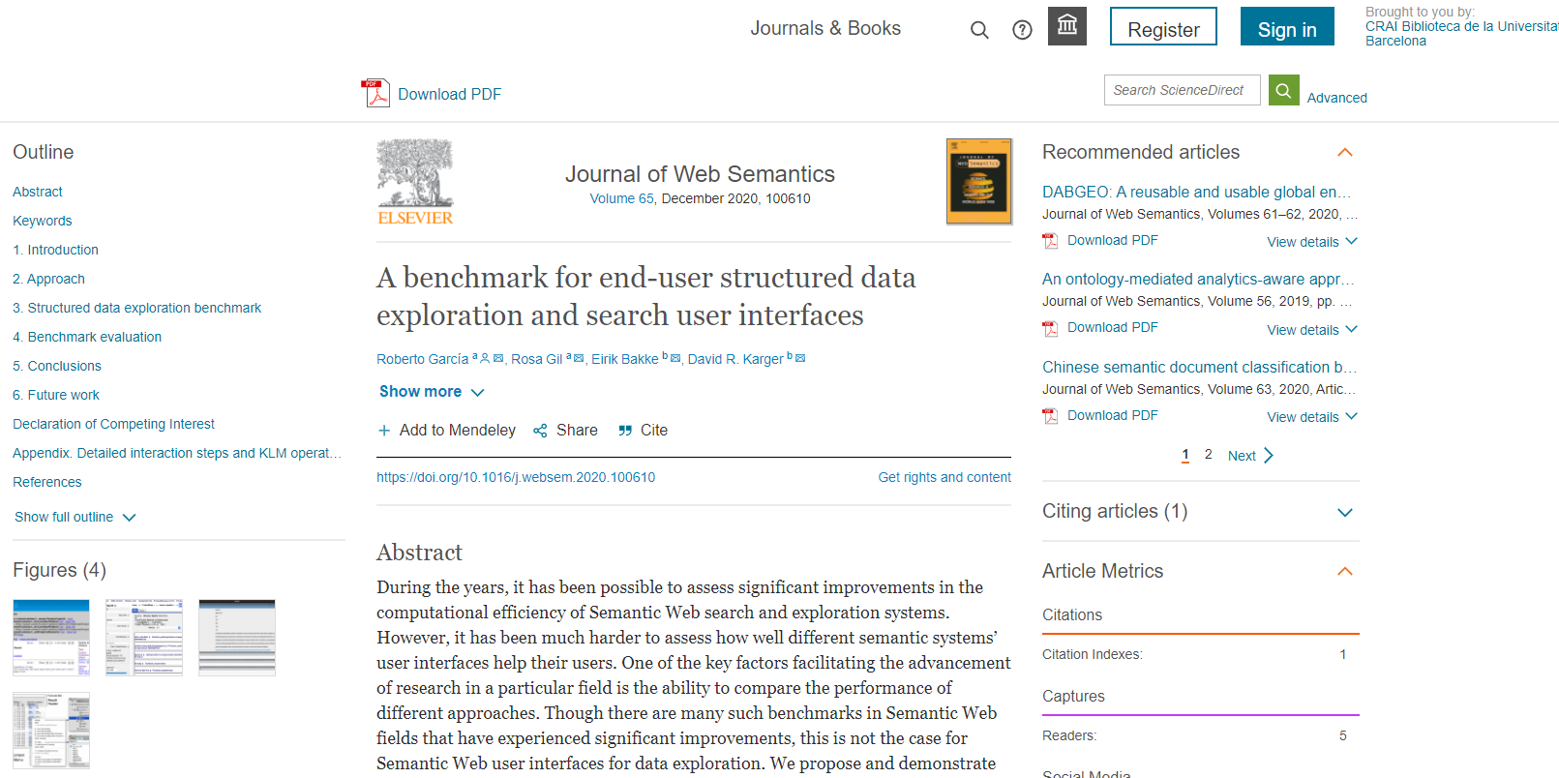
Scopus – Obtener el texto completo II

Slide 15
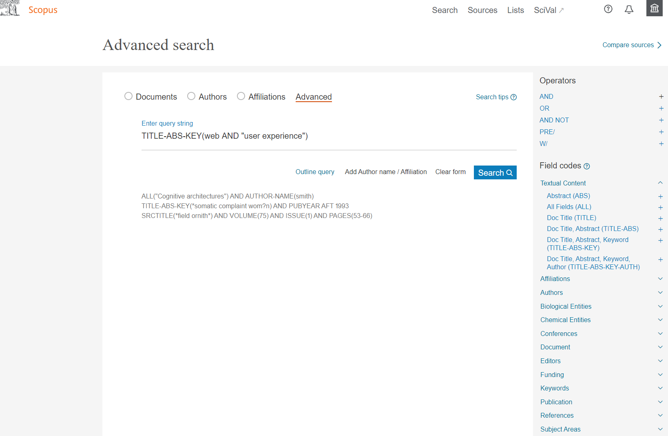
Búsqueda avanzada
Opciones para filtrar y concretar resultados.
Debemos indicar en qué campos del registro buscará nuestras palabras clave y en qué relación.

Slide 16
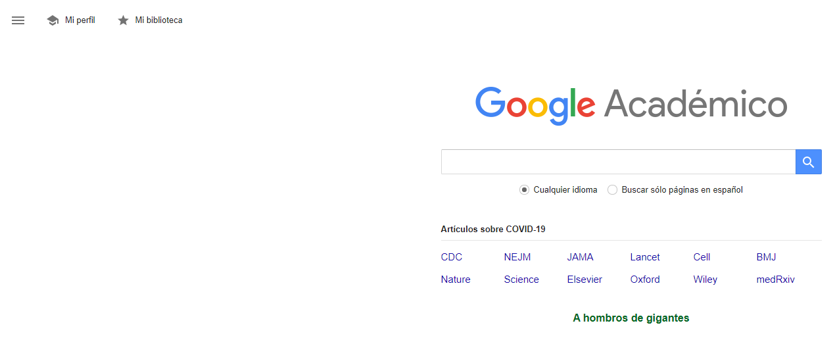
Google Scholar
A diferencia de Google, busca en fuentes autorizadas. La cantidad de resultados es menos elevada. Aún así, las posibilidades de filtrar son escasas comparándolo con las bases de datos.
Desplegando, encontramos la opción de búsqueda avanzada.

Slide 17
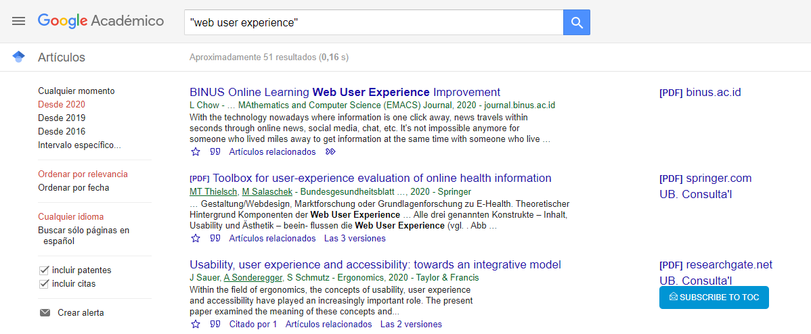
Google Scholar - Resultados
Podremos acceder al texto completo dado que la UB tiene subscripción activa.
Citas recibidas, ránquing y relacionados con nuestra búsqueda.

Slide 18
The ACM digital library
La ACM Digital Library es la mayor base de datos existente especializada en informática y tecnologías de la información. Contiene el texto completo de todas las publicaciones de al ACM (Association of Computing Machinery) y además permite el acceso a las publicaciones de otras organizaciones miembros de la ACM. Está integrada con la ACM Guide to Computing Literature, base de datos que recoge referencias y resúmenes de trabajos especializados en informática publicados por más de 5.000 editores.
COBERTURA: desde 1950 hasta la actualidad.
TIPOS DE DOCUMENTOS: Journals, magazines, ACM Books, SIG (Grupos de Interés Especial), Conference proceeding, People.
Para más información: https://www.lluiscodina.com/acm-digital-library/

Slide 19
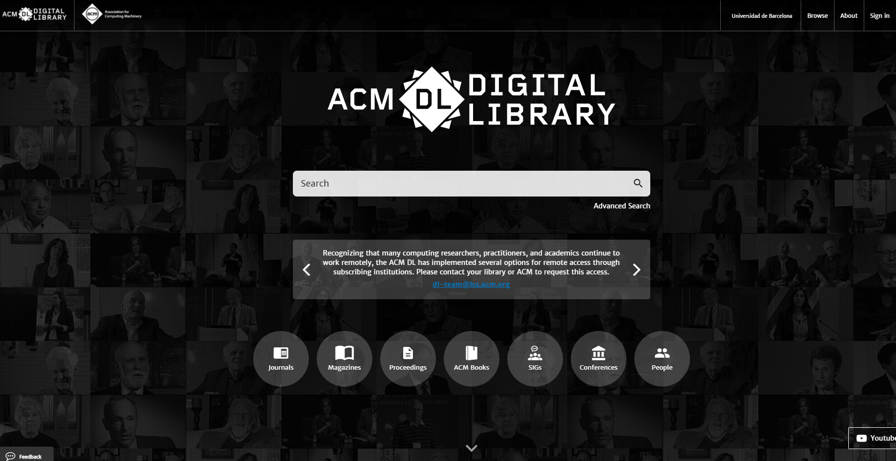
The ACM digital library
Buscando en Cercabib.
Accederéis a la base de datos via SIRE.
También es posible localizar documentos desde otra interfície: https://dl.acm.org/ccs

Slide 20
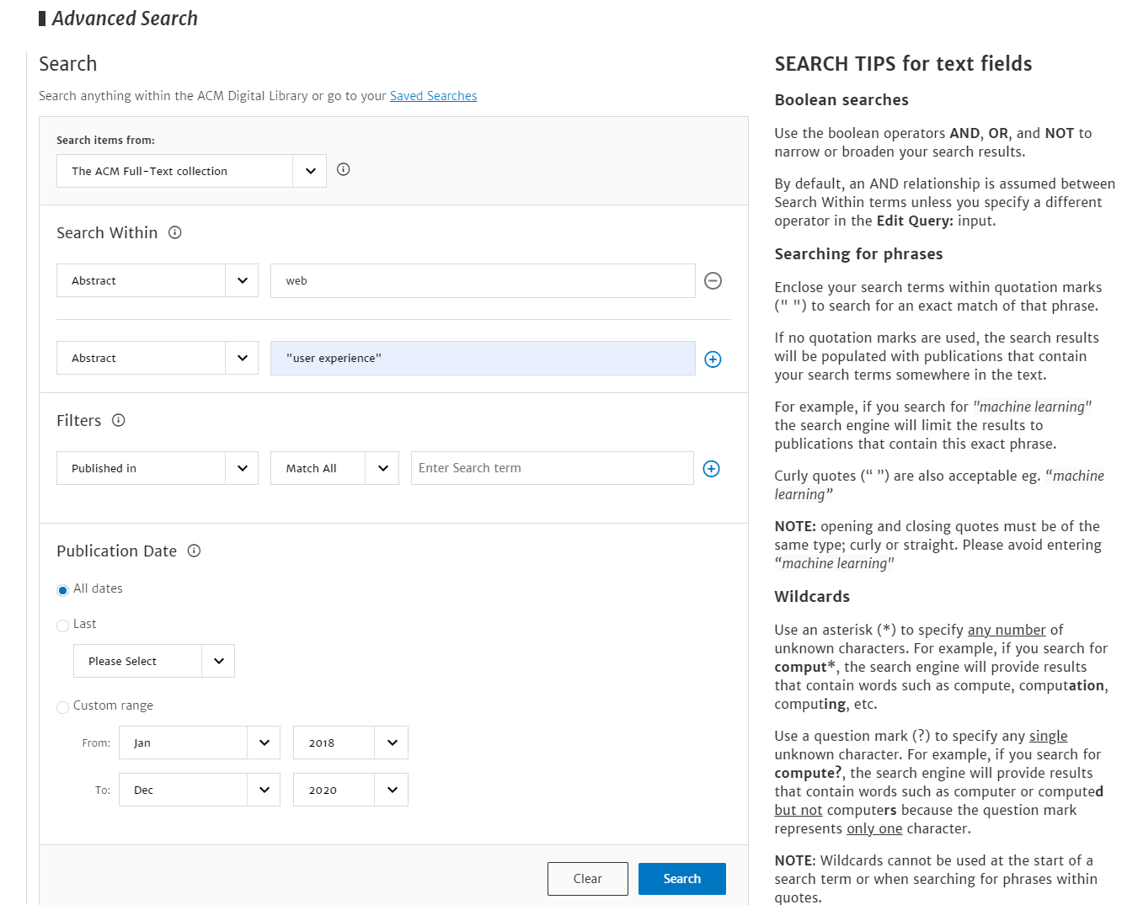
Advanced Search
Combina con “AND” las palabras clave. Y le pedimos que las busque en el resumen del texto y publicados durante los dos últimos años = Más concreción.
Ayuda para elaborar nuestra estrategia de búsqueda.

Slide 21
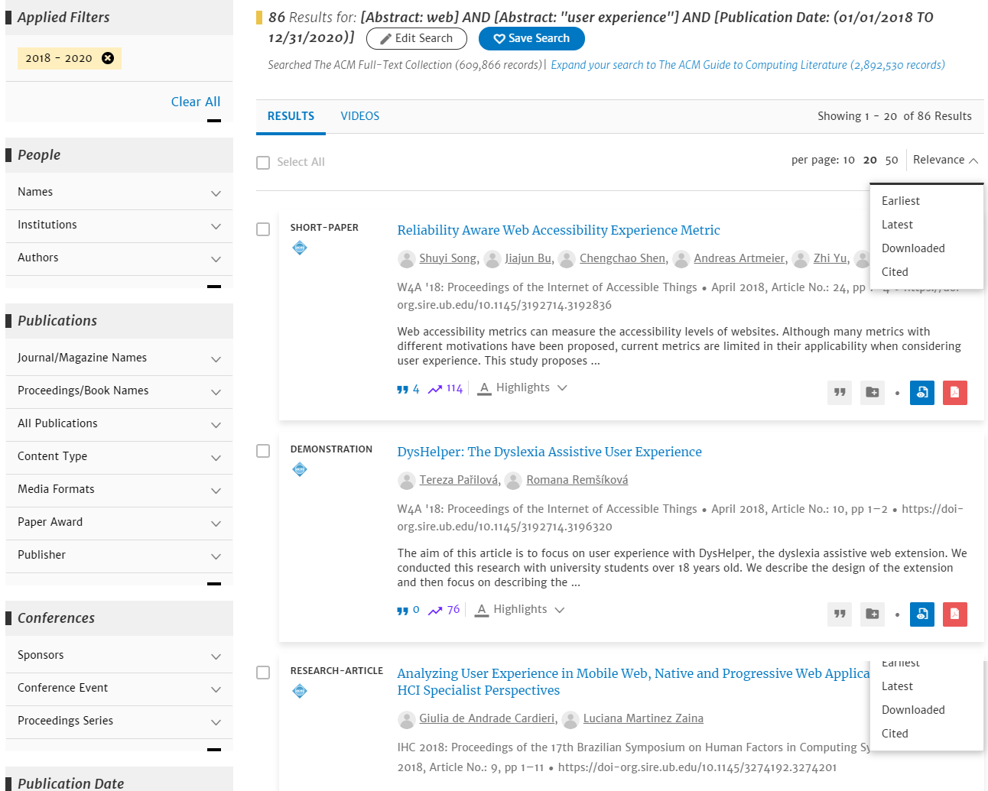
Página de resultados
Podemos cambiar el orden de la lista y la cantidad de referencias visualizadas.
Citas recibidas y ránquing.
Para exportar la cita, guardar en la carpeta de resultados o ver el artículo en PDF.

Slide 22
IEEE Xplore Digital Library
About IEEE Xplore® Digital Library
The IEEE Xplore digital library is a powerful resource for discovery of and access to scientific and technical content published by the IEEE (Institute of Electrical and Electronics Engineers) and its publishing partners.
IEEE Xplore provides web access to more than four-million full-text documents from some of the world's most highly cited publications in electrical engineering, computer science and electronics. More than two-million documents are in robust, dynamic HTML format.
The content in IEEE Xplore comprises:
195+ journals
1,400+ conference proceedings
5,100+ technical standards
Approximately 2,000 books
400+ educational courses
Approximately 20,000 new documents are added to IEEE Xplore each month.
Access to full-text documents in IEEE Xplore can be obtained from:
A broad range of institutional subscription options
Exclusive subscriptions available to IEEE members and IEEE society members
Online purchase of individual documents (at discounted prices for IEEE members)
Para más información: https://biblioguias.biblioteca.deusto.es/IEEE_Xplore

Slide 23
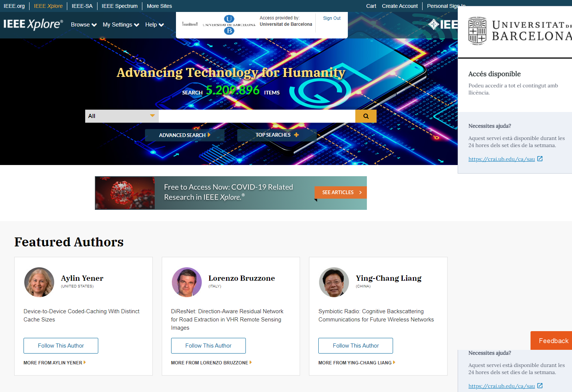
IEEE Xplore Digital Library
Página inicial. Podemos buscar desde aquí, en búsqueda avanzada o entre las más populares.

Slide 24
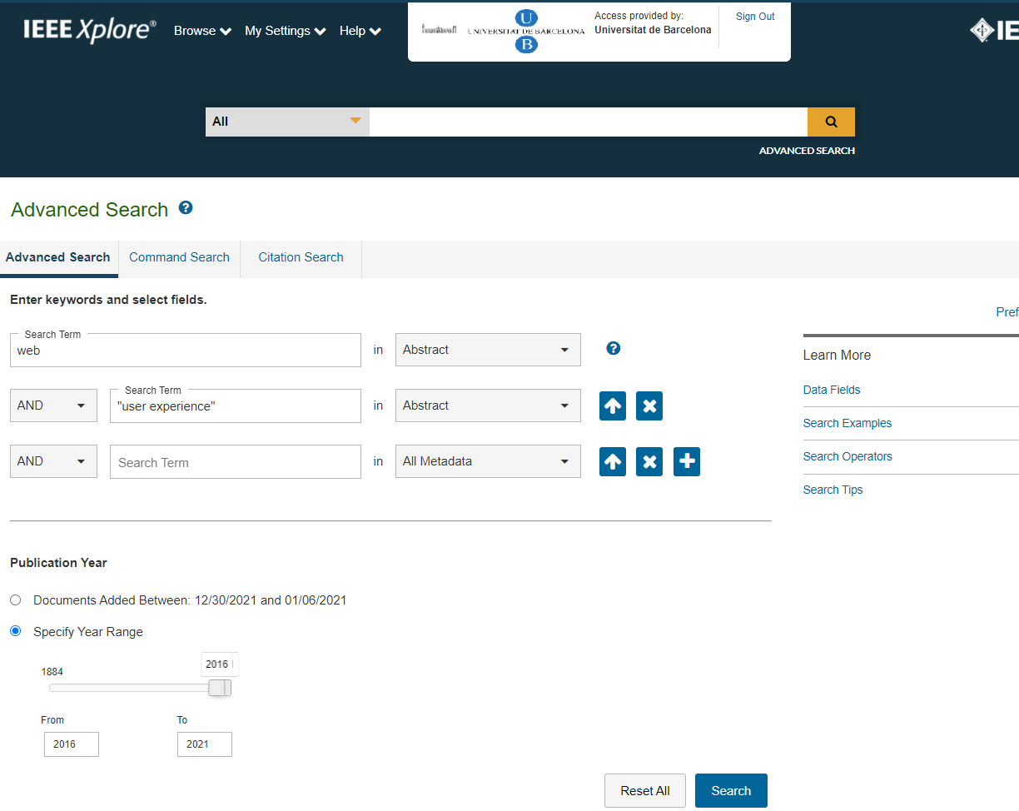
IEEE Xplore – Búsqueda avanzada
El uso de “ ” nos ayuda a concretar el resultado.
Las palabras clave deben encontrarse en el resumen del artículo.
Artículos recientes.

Slide 25
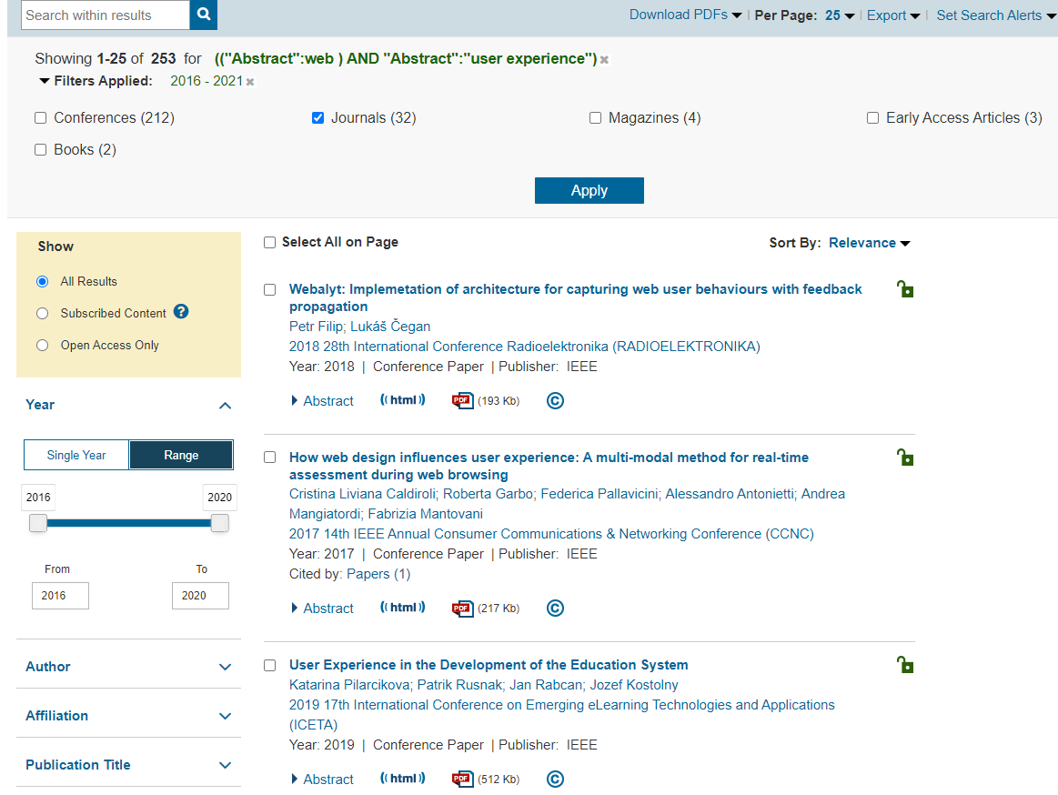
IEEE Xplore – Resultados y opciones para concretar
Diversas opciones para descargar o exportar documentos. En Search Alerts y Search History, es necesario registrarse.
Elegimos tipo de documento: artículo de revista científica.
Podemos cambiar el orden de los resultados.
Subscribed content también incluye artículos Open Access.
Si el candado aparece cerrado y en color rojo, no tenemos acceso al documento.
Podemos aplicar otros filtros

Slide 26
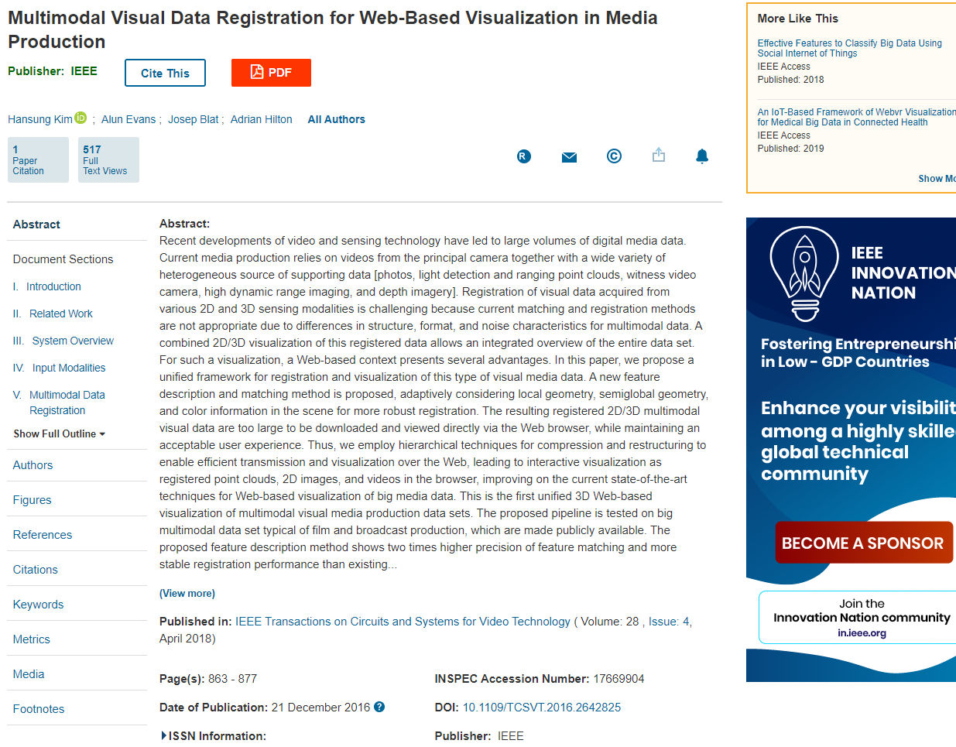
IEEE Xplore – Visualizando un artículo
Muestra: cómo citar, descargar PDF, información de los autores, citas recibidas y visitas.
La base de datos nos sugiere artículos similares
Visualización rápida de apartados del artículo. Ex.: gráficos o palabras clave asignadas por el autor o la base de datos.
Indicaciones para enviar el documento o sobre si dispone de licencia Creative Commons.

Slide 27
Herramientas para elaborar el TFM
Para más información...
Universitat de Barcelona. CRAI “Recursos i eines per l’elaboració del TFG: ensenyaments de la Facultat d’Economia i Empresa”. [en línea]. Curs 2020-21. [Consulta: 7 de enero de 2021] Disponible en: http://hdl.handle.net/2445/116051
Cómo citar referencias bibliográficas en vuestro TFM:
https://crai.ub.edu/es/que-ofrece-el-crai/citaciones-bibliograficas

Slide 28
Si tienes dudas
Pregunta al CRAI Biblioteca
El personal de la biblioteca resolverá tus dudas.
Accede a la página web del CRAI
En la sección Preguntas más frecuentes se incluyen las consultas más habituales y sus respuestas.
Dirígete al S@U
Es un servicio de información virtual para cualquier consulta sobre los CRAI Bibliotecas y sus recursos y servicios, disponible las 24 horas de los 7 días de la semana, y atendido por bibliotecarios especializados.
Llámanos
934 035 769

Slide 29
¡Muchas gracias!
© CRAI Universitat de Barcelona, curso 2020-21

